Slide 1

Sistema de antipiratería y autentificación de productos

Slide 2




PROBLEMA
+$500B
ANUALES A NIVEL GLOBAL
El mercado ilícito de falsificaciones mueve volúmenes masivos de dinero, afectando economías globales y cadenas de suministro.
Fuentes: OCDE / EUIPO – Trends in Trade in Counterfeit and Pirated Goods.

Slide 3
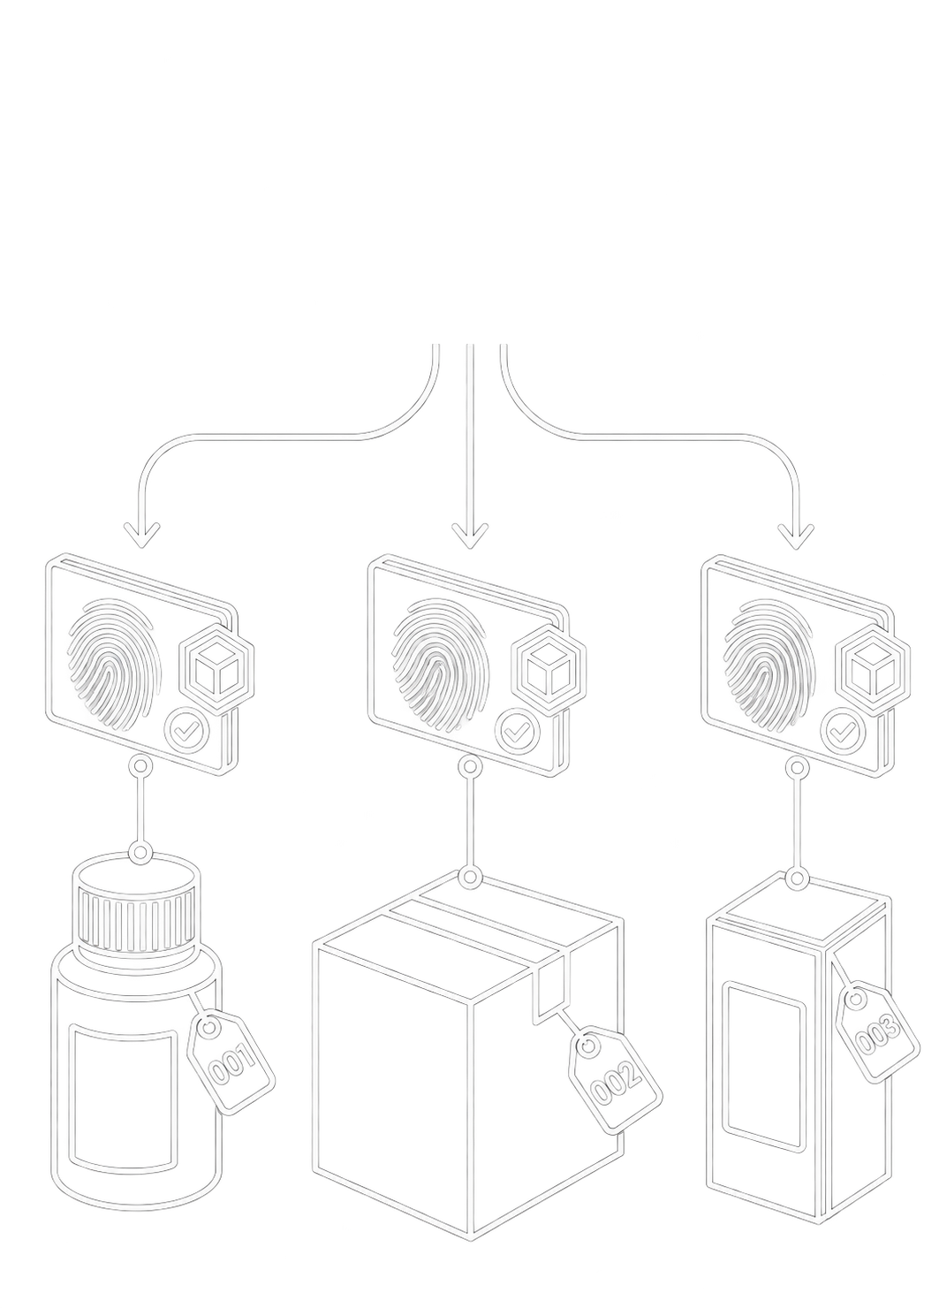
NUESTRA SOLUCIÓN
La Tokenización de productos
Identidad única para cada artículo
Vincule sus activos físicos con tokens digitales infalsificables respaldados por la red Solana.

Slide 4
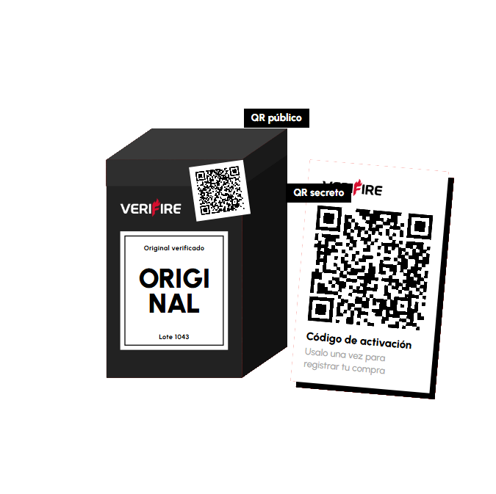
NUESTRA SOLUCIÓN
UN TOKEN DOS QR
Uno público y otro secreto
Información importante para el cliente y la tranquilidad de un producto original

Slide 5
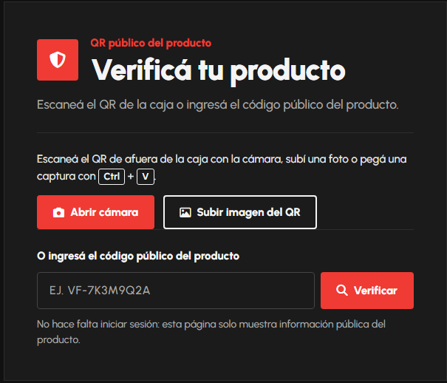
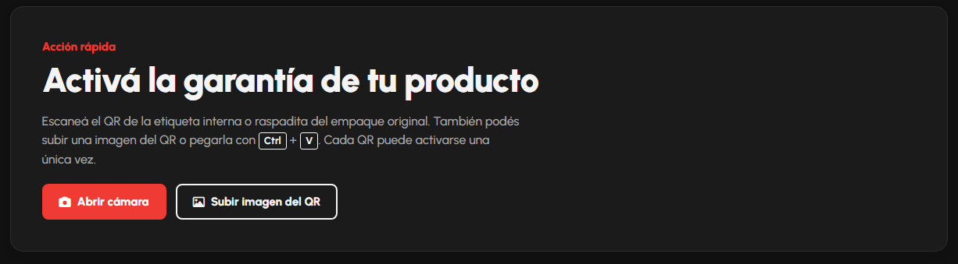
NUESTRA SOLUCIÓN
Claimea tu producto
Será tuyo y solo para vos
Más otras funciones como la activación de garantías mediante el mismo claimeo

Slide 6
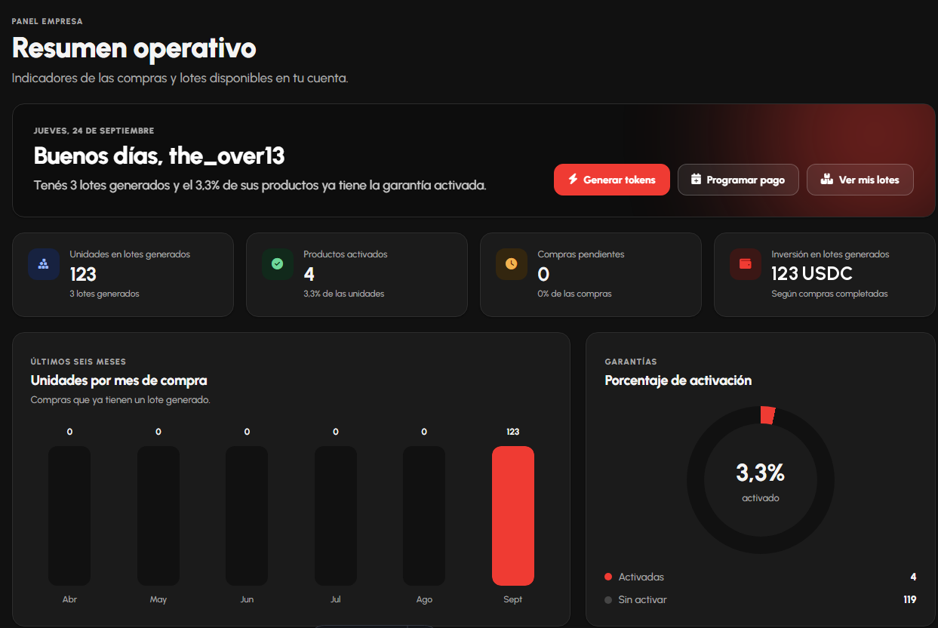
NUESTRA SOLUCIÓN
Verifire para empresas
un entorno hecho para empresas, mejores herramientas y más detalladas

Slide 7
MODELO DE NEGOCIO
Cobro B2B por producto registrado
PRECIO DE VENTA
0,025 - 0,25
Rango por unidad
Tarifa B2B escalable según volumen de registro por cliente.
COSTO OPERATIVO
< $0,003
Comisión de red en Solana
Costo transaccional mínimo

Slide 8
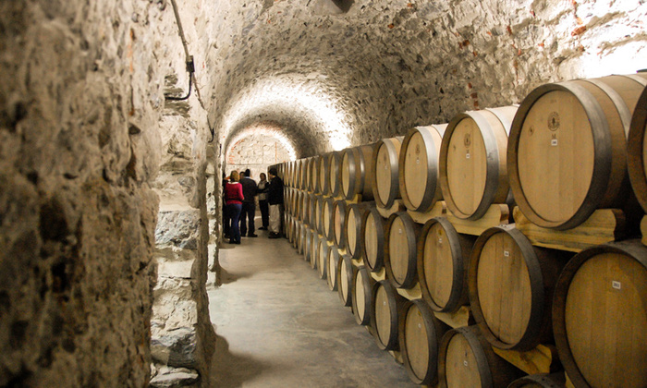
ESTRATEGIA GO-TO-MARKET
Estrategia de Entrada y Escalamiento
1. DISPARADOR
INV 2026
Normativa
Trazabilidad obligatoria por lote para exportación.
2. PILOTO (SALTA)
Cafayate
Validación
Validación cara a cara con bodegas locales.
3. ESCALAMIENTO
Marcas
Expansión
Distribución masiva y grandes fabricantes.

Slide 9
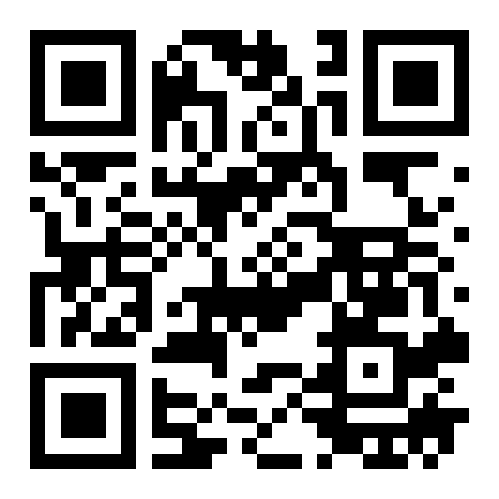
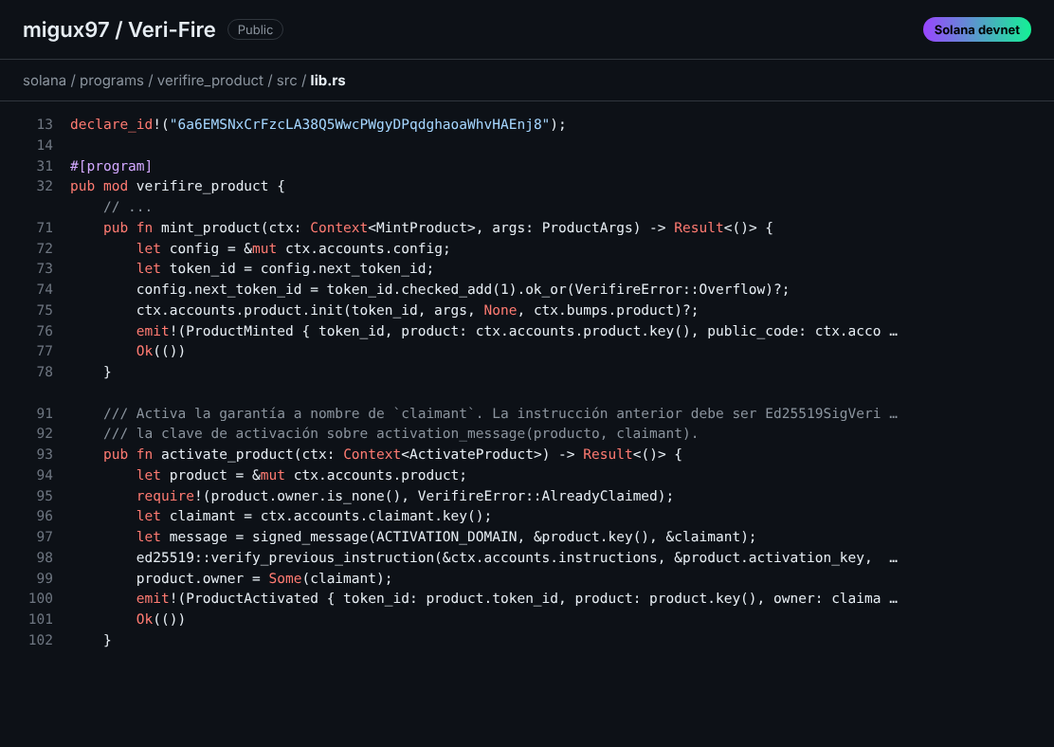
Github

Slide 10
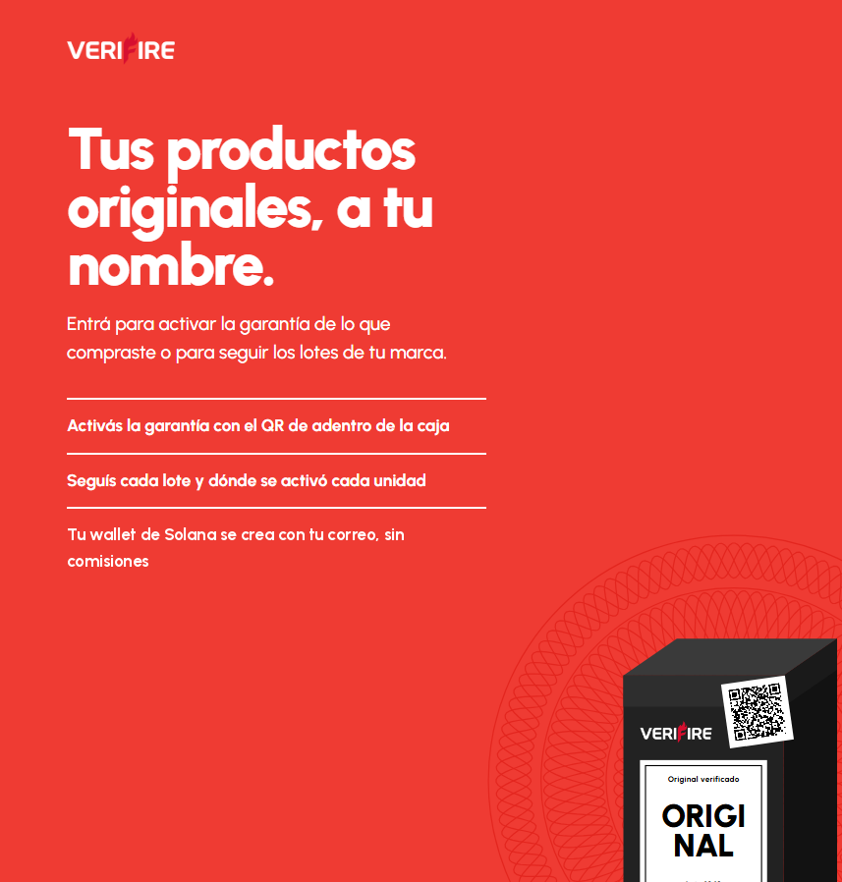
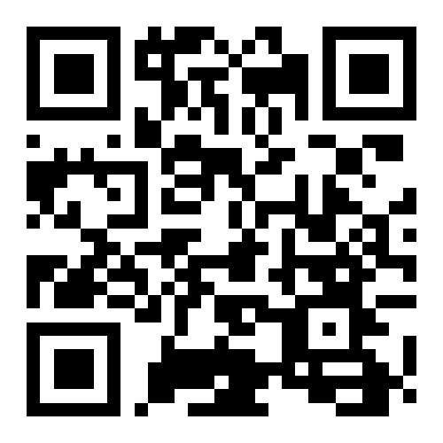
Demo Link

Slide 11
Thank you!

